Slide 1

飞行器控制系统原理
西北工业大学 航天学院
老师：杨 军
日期：2018.11

Slide 2
Northwestern Polytechnical University
西北工业大学 航天学院
第三章 导弹的基本特性
1. 导弹运动方程组
2. 小扰动线性化模型
3.弹体动态特性分析

Slide 3
Northwestern Polytechnical University
西北工业大学 航天学院
第三章 导弹的基本特性
1. 导弹运动方程组
2. 小扰动线性化模型
3.弹体动态特性分析

Slide 4
Northwestern Polytechnical University
西北工业大学 航天学院
3.1 导弹运动方程组
坐标系定义
地心惯性坐标系
速度坐标系
地心坐标系
弹道固连坐标系
发射坐标系
发射惯性坐标系
弹体坐标系
Notes:
无人机长时间、高轨道、远距离的续航需求，对无人机的飞行可靠性提出了更高的要求。
而提高飞行可靠性的途径有三种：提高元部件的可靠性、发展容错控制技术和加强维修措施。提高元部件的可靠性虽然可以提高系统的可靠性，但是元部件可靠性的提高不可能一蹴而就，而且，通过元部件可靠性来提高系统可靠性的能力毕竟有限。加强维修措施包括事前检测和事后修理，同样无法改变飞行可靠性。因此，发展容错控制技术显得尤为必要，它可以提高无人机飞行的可靠性。

Slide 5

Northwestern Polytechnical University
西北工业大学 航天学院
3.1 导弹运动方程组
广义空气动力方程
空气动力产生的
力矩
空气动力
Notes:
无人机长时间、高轨道、远距离的续航需求，对无人机的飞行可靠性提出了更高的要求。
而提高飞行可靠性的途径有三种：提高元部件的可靠性、发展容错控制技术和加强维修措施。提高元部件的可靠性虽然可以提高系统的可靠性，但是元部件可靠性的提高不可能一蹴而就，而且，通过元部件可靠性来提高系统可靠性的能力毕竟有限。加强维修措施包括事前检测和事后修理，同样无法改变飞行可靠性。因此，发展容错控制技术显得尤为必要，它可以提高无人机飞行的可靠性。

Slide 6
Northwestern Polytechnical University
西北工业大学 航天学院
3.1 导弹运动方程组
导弹刚体运动方程
考虑地球曲率与自转
忽略地球曲率与自转
Notes:
无人机长时间、高轨道、远距离的续航需求，对无人机的飞行可靠性提出了更高的要求。
而提高飞行可靠性的途径有三种：提高元部件的可靠性、发展容错控制技术和加强维修措施。提高元部件的可靠性虽然可以提高系统的可靠性，但是元部件可靠性的提高不可能一蹴而就，而且，通过元部件可靠性来提高系统可靠性的能力毕竟有限。加强维修措施包括事前检测和事后修理，同样无法改变飞行可靠性。因此，发展容错控制技术显得尤为必要，它可以提高无人机飞行的可靠性。

Slide 7
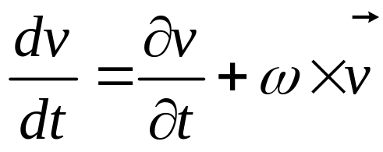
参考飞行力学，自己推导动力学方程及运动学方程。
参考公式：惯性系下与动坐标系的导数关系
主要物理定律：牛顿第二定律（动量定理）、
动量矩定理

Slide 8
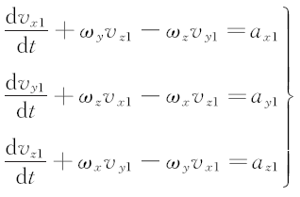
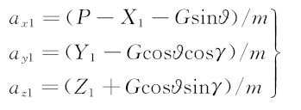
Northwestern Polytechnical University
西北工业大学 航天学院
3.1 导弹运动方程组
忽略地球曲率与自转
弹体系质心动力学方程
Notes:
无人机长时间、高轨道、远距离的续航需求，对无人机的飞行可靠性提出了更高的要求。
而提高飞行可靠性的途径有三种：提高元部件的可靠性、发展容错控制技术和加强维修措施。提高元部件的可靠性虽然可以提高系统的可靠性，但是元部件可靠性的提高不可能一蹴而就，而且，通过元部件可靠性来提高系统可靠性的能力毕竟有限。加强维修措施包括事前检测和事后修理，同样无法改变飞行可靠性。因此，发展容错控制技术显得尤为必要，它可以提高无人机飞行的可靠性。

Slide 9
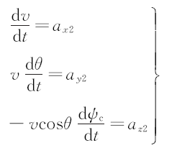
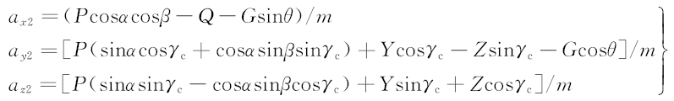
Northwestern Polytechnical University
西北工业大学 航天学院
3.1 导弹运动方程组
忽略地球曲率与自转
弹道系质心动力学方程
Notes:
无人机长时间、高轨道、远距离的续航需求，对无人机的飞行可靠性提出了更高的要求。
而提高飞行可靠性的途径有三种：提高元部件的可靠性、发展容错控制技术和加强维修措施。提高元部件的可靠性虽然可以提高系统的可靠性，但是元部件可靠性的提高不可能一蹴而就，而且，通过元部件可靠性来提高系统可靠性的能力毕竟有限。加强维修措施包括事前检测和事后修理，同样无法改变飞行可靠性。因此，发展容错控制技术显得尤为必要，它可以提高无人机飞行的可靠性。

Slide 10
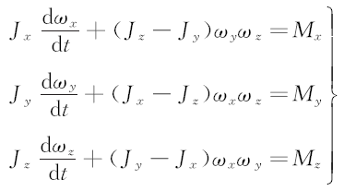
Northwestern Polytechnical University
西北工业大学 航天学院
3.1 导弹运动方程组
忽略地球曲率与自转
弹体系旋转动力学方程
Notes:
无人机长时间、高轨道、远距离的续航需求，对无人机的飞行可靠性提出了更高的要求。
而提高飞行可靠性的途径有三种：提高元部件的可靠性、发展容错控制技术和加强维修措施。提高元部件的可靠性虽然可以提高系统的可靠性，但是元部件可靠性的提高不可能一蹴而就，而且，通过元部件可靠性来提高系统可靠性的能力毕竟有限。加强维修措施包括事前检测和事后修理，同样无法改变飞行可靠性。因此，发展容错控制技术显得尤为必要，它可以提高无人机飞行的可靠性。

Slide 11
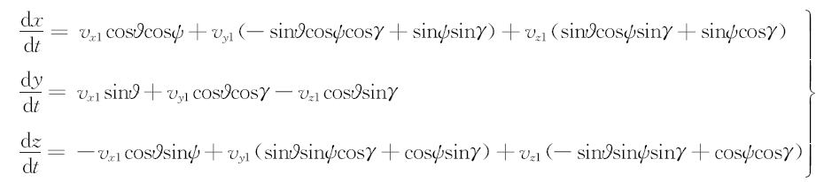
Northwestern Polytechnical University
西北工业大学 航天学院
3.1 导弹运动方程组
忽略地球曲率与自转
弹体系质心运动学方程
Notes:
无人机长时间、高轨道、远距离的续航需求，对无人机的飞行可靠性提出了更高的要求。
而提高飞行可靠性的途径有三种：提高元部件的可靠性、发展容错控制技术和加强维修措施。提高元部件的可靠性虽然可以提高系统的可靠性，但是元部件可靠性的提高不可能一蹴而就，而且，通过元部件可靠性来提高系统可靠性的能力毕竟有限。加强维修措施包括事前检测和事后修理，同样无法改变飞行可靠性。因此，发展容错控制技术显得尤为必要，它可以提高无人机飞行的可靠性。

Slide 12
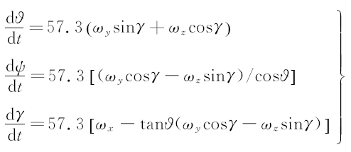
Northwestern Polytechnical University
西北工业大学 航天学院
3.1 导弹运动方程组
忽略地球曲率与自转
弹体系旋转运动学方程
Notes:
无人机长时间、高轨道、远距离的续航需求，对无人机的飞行可靠性提出了更高的要求。
而提高飞行可靠性的途径有三种：提高元部件的可靠性、发展容错控制技术和加强维修措施。提高元部件的可靠性虽然可以提高系统的可靠性，但是元部件可靠性的提高不可能一蹴而就，而且，通过元部件可靠性来提高系统可靠性的能力毕竟有限。加强维修措施包括事前检测和事后修理，同样无法改变飞行可靠性。因此，发展容错控制技术显得尤为必要，它可以提高无人机飞行的可靠性。

Slide 13
Northwestern Polytechnical University
西北工业大学 航天学院
第三章 导弹的基本特性
1. 导弹运动方程组
2. 小扰动线性化模型
3.弹体动态特性分析

Slide 14
Northwestern Polytechnical University
西北工业大学 航天学院
3.2 小扰动线性化模型
轴对称小扰动线性化模型
俯仰
滚动
偏航
Notes:
无人机长时间、高轨道、远距离的续航需求，对无人机的飞行可靠性提出了更高的要求。
而提高飞行可靠性的途径有三种：提高元部件的可靠性、发展容错控制技术和加强维修措施。提高元部件的可靠性虽然可以提高系统的可靠性，但是元部件可靠性的提高不可能一蹴而就，而且，通过元部件可靠性来提高系统可靠性的能力毕竟有限。加强维修措施包括事前检测和事后修理，同样无法改变飞行可靠性。因此，发展容错控制技术显得尤为必要，它可以提高无人机飞行的可靠性。

Slide 15
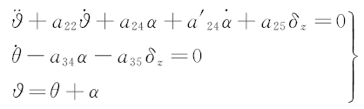
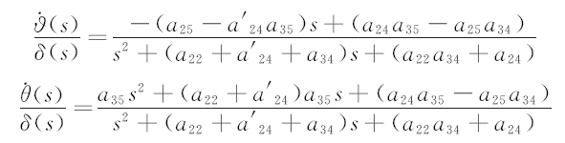
Northwestern Polytechnical University
西北工业大学 航天学院
3.2 小扰动线性化模型
俯仰通道
Notes:
无人机长时间、高轨道、远距离的续航需求，对无人机的飞行可靠性提出了更高的要求。
而提高飞行可靠性的途径有三种：提高元部件的可靠性、发展容错控制技术和加强维修措施。提高元部件的可靠性虽然可以提高系统的可靠性，但是元部件可靠性的提高不可能一蹴而就，而且，通过元部件可靠性来提高系统可靠性的能力毕竟有限。加强维修措施包括事前检测和事后修理，同样无法改变飞行可靠性。因此，发展容错控制技术显得尤为必要，它可以提高无人机飞行的可靠性。

Slide 16
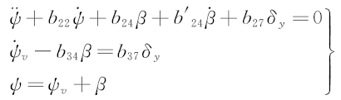
Northwestern Polytechnical University
西北工业大学 航天学院
3.2 小扰动线性化模型
偏航通道
Notes:
无人机长时间、高轨道、远距离的续航需求，对无人机的飞行可靠性提出了更高的要求。
而提高飞行可靠性的途径有三种：提高元部件的可靠性、发展容错控制技术和加强维修措施。提高元部件的可靠性虽然可以提高系统的可靠性，但是元部件可靠性的提高不可能一蹴而就，而且，通过元部件可靠性来提高系统可靠性的能力毕竟有限。加强维修措施包括事前检测和事后修理，同样无法改变飞行可靠性。因此，发展容错控制技术显得尤为必要，它可以提高无人机飞行的可靠性。

Slide 17


Northwestern Polytechnical University
西北工业大学 航天学院
3.2 小扰动线性化模型
滚动通道
Notes:
无人机长时间、高轨道、远距离的续航需求，对无人机的飞行可靠性提出了更高的要求。
而提高飞行可靠性的途径有三种：提高元部件的可靠性、发展容错控制技术和加强维修措施。提高元部件的可靠性虽然可以提高系统的可靠性，但是元部件可靠性的提高不可能一蹴而就，而且，通过元部件可靠性来提高系统可靠性的能力毕竟有限。加强维修措施包括事前检测和事后修理，同样无法改变飞行可靠性。因此，发展容错控制技术显得尤为必要，它可以提高无人机飞行的可靠性。

Slide 18
Northwestern Polytechnical University
西北工业大学 航天学院
第三章 导弹的基本特性
1. 导弹运动方程组
2. 小扰动线性化模型
3.弹体动态特性分析

Slide 19
Northwestern Polytechnical University
西北工业大学 航天学院
3.3 弹体动态特性分析
弹体动态特性分析
稳定性分析
长周期动态分析
短周期动态分析
Notes:
无人机长时间、高轨道、远距离的续航需求，对无人机的飞行可靠性提出了更高的要求。
而提高飞行可靠性的途径有三种：提高元部件的可靠性、发展容错控制技术和加强维修措施。提高元部件的可靠性虽然可以提高系统的可靠性，但是元部件可靠性的提高不可能一蹴而就，而且，通过元部件可靠性来提高系统可靠性的能力毕竟有限。加强维修措施包括事前检测和事后修理，同样无法改变飞行可靠性。因此，发展容错控制技术显得尤为必要，它可以提高无人机飞行的可靠性。

Slide 20
Northwestern Polytechnical University
西北工业大学 航天学院
3.3 弹体动态特性分析
稳定性分析
导弹扰动运动随时间的增加是逐步衰减还是扩大的,主要取决于其传递函数特征方程的根。在复平面上,如果特征方程的根均在虚轴左侧,则扰动运动是衰减的,即稳定的;反之,则是不稳定的。特征方程的根与初值无关,虽然初值是产生扰动运动的原因之一,但不影响根的性质。特征方程的根仅由其系数决定。
Notes:
无人机长时间、高轨道、远距离的续航需求，对无人机的飞行可靠性提出了更高的要求。
而提高飞行可靠性的途径有三种：提高元部件的可靠性、发展容错控制技术和加强维修措施。提高元部件的可靠性虽然可以提高系统的可靠性，但是元部件可靠性的提高不可能一蹴而就，而且，通过元部件可靠性来提高系统可靠性的能力毕竟有限。加强维修措施包括事前检测和事后修理，同样无法改变飞行可靠性。因此，发展容错控制技术显得尤为必要，它可以提高无人机飞行的可靠性。

Slide 21

Northwestern Polytechnical University
西北工业大学 航天学院
3.3 弹体动态特性分析
纵向短周期运动动态分析
为了从数值上估计出扰动运动参数的衰减或发散程度,以及它们的最大值、振荡周期和经历时间,必须了解特征方程,求出它的根值。
Notes:
无人机长时间、高轨道、远距离的续航需求，对无人机的飞行可靠性提出了更高的要求。
而提高飞行可靠性的途径有三种：提高元部件的可靠性、发展容错控制技术和加强维修措施。提高元部件的可靠性虽然可以提高系统的可靠性，但是元部件可靠性的提高不可能一蹴而就，而且，通过元部件可靠性来提高系统可靠性的能力毕竟有限。加强维修措施包括事前检测和事后修理，同样无法改变飞行可靠性。因此，发展容错控制技术显得尤为必要，它可以提高无人机飞行的可靠性。

Slide 22
Northwestern Polytechnical University
西北工业大学 航天学院
3.3 弹体动态特性分析
横侧向短周期运动动态分析
滚转阻尼模态
螺旋模态
荷兰滚模态
Notes:
无人机长时间、高轨道、远距离的续航需求，对无人机的飞行可靠性提出了更高的要求。
而提高飞行可靠性的途径有三种：提高元部件的可靠性、发展容错控制技术和加强维修措施。提高元部件的可靠性虽然可以提高系统的可靠性，但是元部件可靠性的提高不可能一蹴而就，而且，通过元部件可靠性来提高系统可靠性的能力毕竟有限。加强维修措施包括事前检测和事后修理，同样无法改变飞行可靠性。因此，发展容错控制技术显得尤为必要，它可以提高无人机飞行的可靠性。

Slide 23
Northwestern Polytechnical University
西北工业大学 航天学院
3.3 弹体动态特性分析
长周期运动动态分析
长周期运动的特征方程的根也为共轭复根,其扰动运动也表现为振荡形式,由于共轭复根的实部决定扰动运动衰减程度,而虚部决定着角频率,可知其模态是周期长,衰减慢,属于一种振荡频率低、振幅衰减慢的运动。
Notes:
无人机长时间、高轨道、远距离的续航需求，对无人机的飞行可靠性提出了更高的要求。
而提高飞行可靠性的途径有三种：提高元部件的可靠性、发展容错控制技术和加强维修措施。提高元部件的可靠性虽然可以提高系统的可靠性，但是元部件可靠性的提高不可能一蹴而就，而且，通过元部件可靠性来提高系统可靠性的能力毕竟有限。加强维修措施包括事前检测和事后修理，同样无法改变飞行可靠性。因此，发展容错控制技术显得尤为必要，它可以提高无人机飞行的可靠性。

Slide 24
谢谢！
Notes:
我的汇报结束，再次谢谢大家！

